Slide 1
Les 2, Biobased Economy Inrichting van een gebied
Leerjaar 1 – periode 4

Slide 2
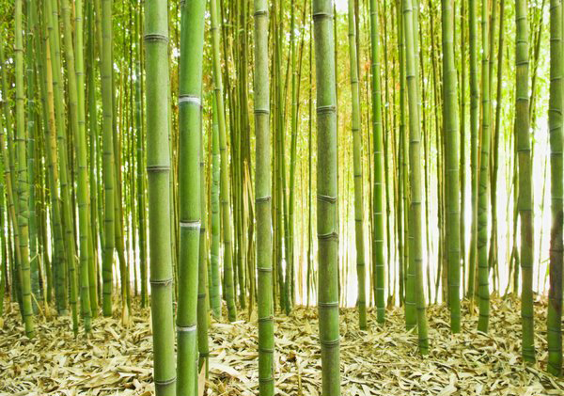
Bamboe
Wat is bamboe
Duurzaamheid
Toepassingen

Slide 3
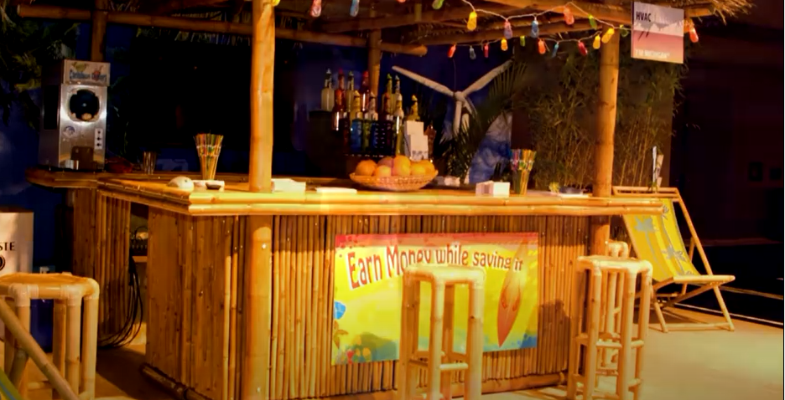
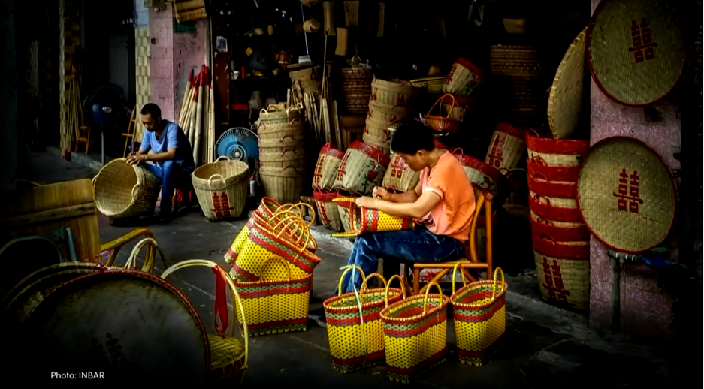
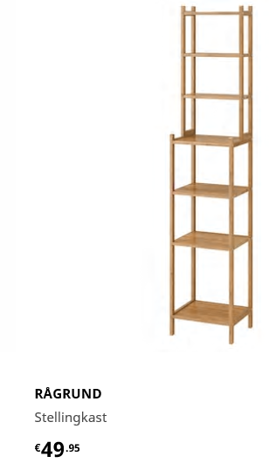
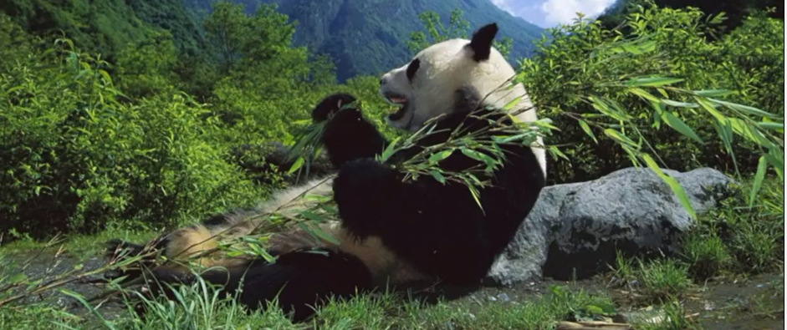
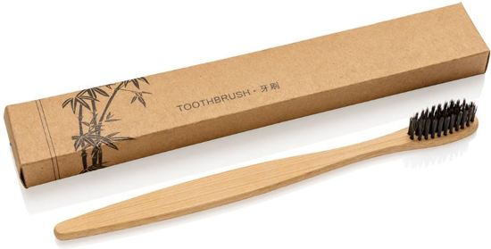
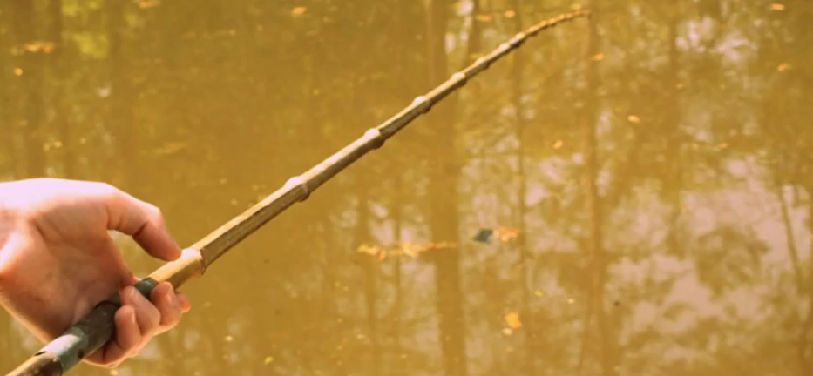
Waar kennen wij bamboe van?
Sluit je ogen en denk aan een bamboe product.
Welk plaatje zie je voor je?

Slide 4
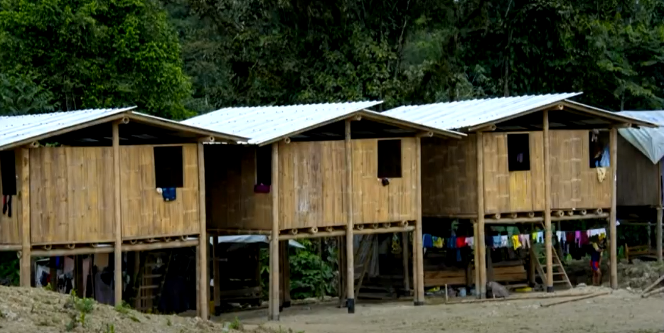
In de gebieden waar bamboe groeit is bamboe zo goedkoop dat het wordt geassocieerd met ‘arm zijn’

Slide 5
Wat is bamboe eigenlijk?
Bamboe is een gras (dus geen hout)
Bamboe is zeer snel groeiend. Het kan tot 1 meter per dag groeien en is in 3 tot 5 jaar klaar om te oogsten.
Bamboe heeft weinig water nodig
Bamboe hoeft niet gespoten te worden tegen ziektes
Bamboe groeit zeer dicht bij elkaar waardoor het veel meer materiaal per 1m² oplevert. (met duurzame kap tot 20m² bouwmateriaal per HA = één huis per jaar)
Kwaliteit is vergelijkbaar met hardhout maar heeft zelfs betere eigenschappen.
Er bestaan 1500 soorten bamboe, 50 hiervan geschikt voor constructie.

Slide 6
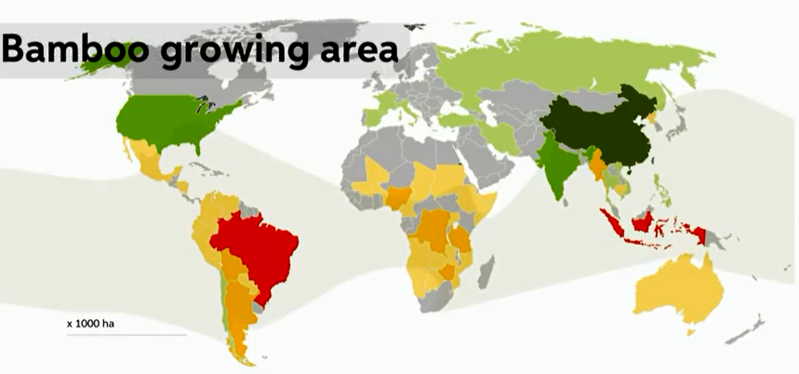
Waar groeit bamboe?
Bamboe groeit in tropische en subtropische gebieden.

Slide 7
Duurzaamheid
Bamboe is zeer snel groeiend waardoor het veel CO2 opslaat
Tot 35% meer dan vergelijkbaar hardhout.
Bamboe wordt daarom gezien als de kampioen CO2 absorberen.
Bamboe groeit makkelijk en is daarom een uitermate goed alternatief om te planten in gebieden waar regenwoudkap heeft plaatsgevonden.
Bonn Challange (https://www.bonnchallenge.org)

Slide 8
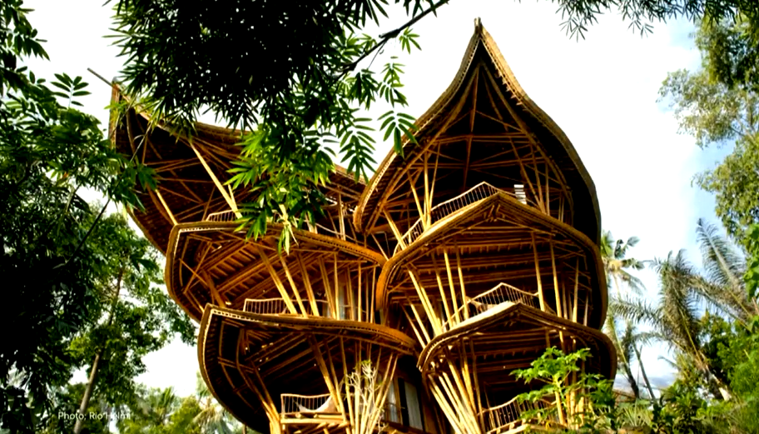
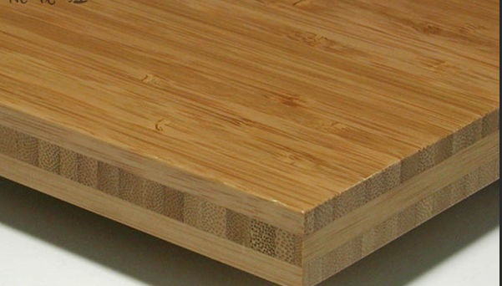
Toepassingen van bamboe

Slide 9
Nog meer mogelijkheden
Er zijn zeer veel mogelijkheden om bamboe te gebruiken.
Ga op onderzoek uit om te kijken op welke manieren er bamboe gebruikt wordt.
Denk aan: Kleding, sieraden, meubels. 3d printing etc
Maak met jouw groepje (zie kanaalindeling) een poster met verschillende toepassingen die je tijdens het project (inrichten van het gebied) zou kunnen gebruiken.
Plaats deze in bestanden in jullie eigen werkgroepkanaal.

